Slide 1
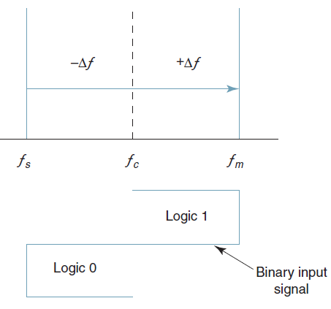

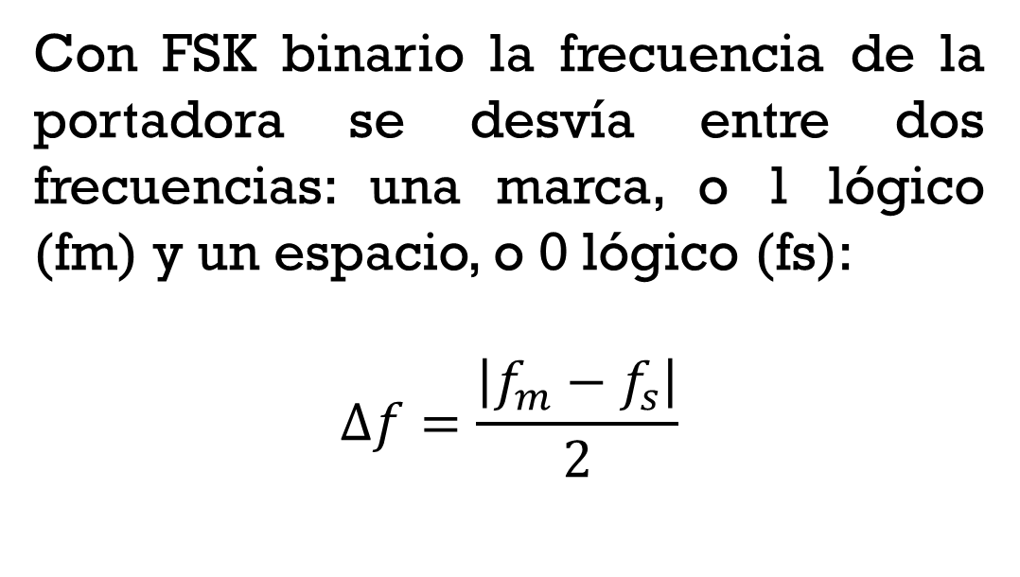
FREQUENCY SHIFT KEYING (FSK)
Es otra tipo de modulación digital relativamente simple, de bajo desempeño.
$$v_{fsk}\left(t\right)=Vc cos\left[2π\left(f_{c}+v_{m}(t)∆f\right)t\right]$$
Con FSK binario la frecuencia de la portadora se desvía entre dos frecuencias: una marca, o 1 lógico (fm) y un espacio, o 0 lógico (fs):
$$∆f=\frac{\left|f_{m}−f_{s}\right|}{2}$$

Slide 2
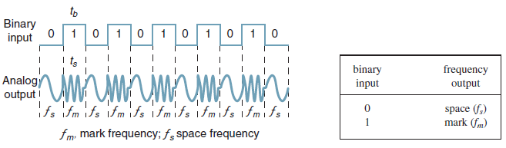
FREQUENCY SHIFT KEYING (FSK)
La figura muestra la entrada binaria en el dominio del tiempo y la correspondiente salida FSK. Cuando la entrada binaria (fb) cambia de un 1 lógico a un 0 lógico y viceversa, la frecuencia de salida de la señal FSK se desplaza de la frecuencia de marca a la frecuencia de espacio y viceversa.

Slide 3
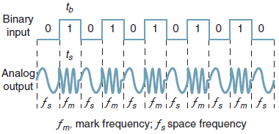
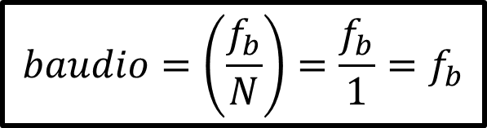
Tasa de bits en FSK, Baudio y Ancho de banda
En la figura se puede ver que el tiempo de un bit (tb)es el mismo que el tiempo de la salida FSK para la frecuencia de marca y espacio (ts). Así el tiempo de bit es igual al tiempo de un símbolo FSK, y la tasa de bits es igual al baudio.
$$baudio=\left(\frac{f_{b}}{N}\right)=\frac{f_{b}}{1}=f_{b}$$

Slide 4
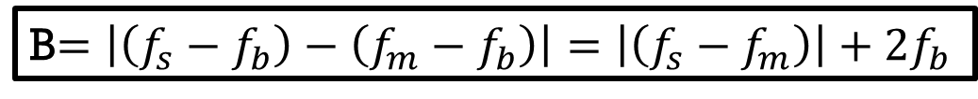
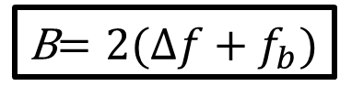
Tasa de bits en FSK, Baudio y Ancho de banda
FSK es la excepción a las reglas de modulación digital, ya que el ancho de banda mínimo esta dado por:
B$=\left|\left(f_{s}−f_{b}\right)−\left(f_{m}−f_{b}\right)\right|=\left|\left(f_{s}−f_{m}\right)\right|+2f_{b}$
B$=2(∆f+f_{b})$
EJERCICIO. Determine (a) La desviación de frecuencia , (b) ancho de banda mínimo, (c) baudio para una señal binaria FSK con una marca de frecuencia de 49 kHz, una frecuencia de espacio de 51 kHz y una tasa de bits de entrada de 2kbps.

Slide 5
PHASE-SHIFT KEYING (PSK)
PSK es otro tipo demodulación digital M-ary con un esquema similar a la modulación convencional de fase, excepto que la señal de entrada es binaria y esto conduce a un numero limitado de posibles fases de salida. La entrada de información binaria es codificada en grupos de bits antes de la modulación de la portadora.
El caso más simple es BPSK (Binary PSK), donde N=1 y M=2, por lo tanto, dos fases son posibles en la portadora.
La fase de la portadora de salida se desplaza entre dos angulos que están separados 180º.

Slide 6
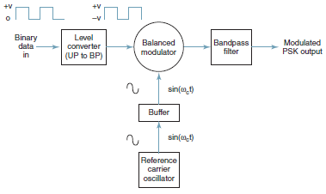
Transmisor PSK

Slide 7
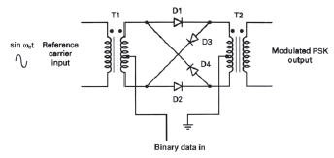
Modulador balanceado
¿Que pasa si la entrada binaria es un 1 lógico (voltaje positivo)?

Slide 8
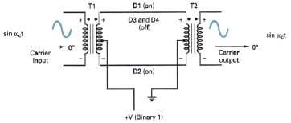
Modulador balanceado

Slide 9
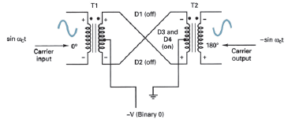
Modulador balanceado

Slide 10
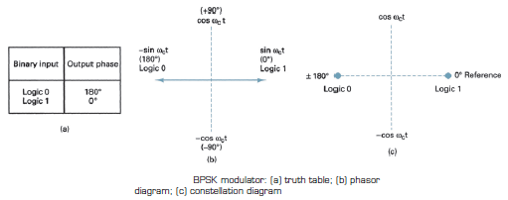
Modulador balanceado

Slide 11
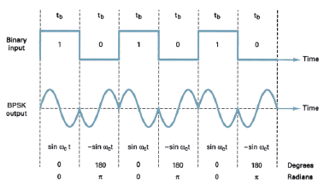
Ancho de banda en PSK
Cada vez que cambia la condición lógica de la entrada, la fase de salida también cambia.
La tasa de salida(baudio) es igual a la tasa de entrada (bps)

Slide 12
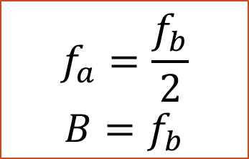
Ancho de banda en PSK
$$f_{a}=\frac{f_{b}}{2}$$
$$B=f_{b}$$
La frecuencia fundamental (fa) es igual a la mitad de la tasa de bits

Slide 13
EJERCICIO
Para un modulador BPSK con una frecuencia de portadora de 70 MHz y un tasa de entrada de 10Mbps, determine el máximo y mínimo de las frecuencias laterales, dibuje el espectro de salida, determine el ancho de banda y calcule el baudio.

Slide 14
Quaternary Phase-Shift Keying (QPSK)
QPSK es un esquema de modulación M-ary donde N=2 y M=4.
Tiene cuatro fases de salida posibles para una sola frecuencia portadora. Para que existan las cuatro fases de salida es necesario que existan cuatro condiciones de entrada diferentes, por tanto se acuden a los dibits que son agrupaciones de dos bits:
00, 01, 10, 11 → +45º, +135º, -45º, -135º
Por cada dos bits en el modulador, ocurre un solo cambio en la salida, la tasa de cambio de la salida (baudio) es igual a la mitad de la tasa de entrada (bps)

Slide 15
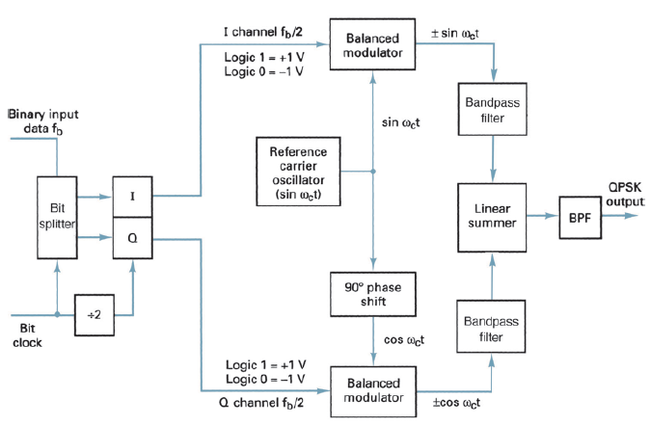
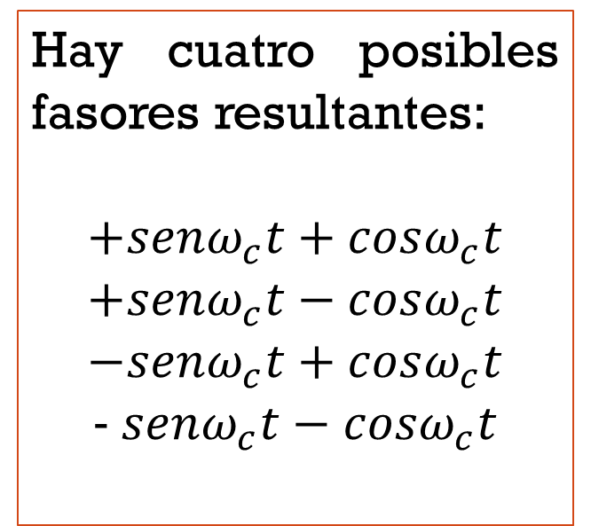
Quaternary Phase-Shift Keying (QPSK)
Canal I (in-phase)
Canal Q (Quadrature)
Hay cuatro posibles fasores resultantes:
$$+senω_{c}t+cosω_{c}t$$
$$+senω_{c}t−cosω_{c}t$$
$$−senω_{c}t+cosω_{c}t$$
$$− senω_{c}t−cosω_{c}t$$

Slide 16
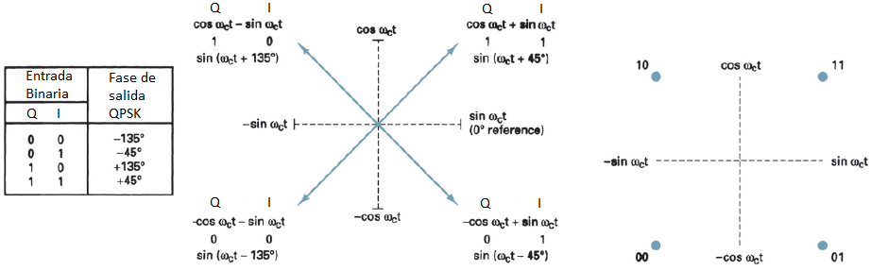

Quaternary Phase-Shift Keying (QPSK)

Slide 17
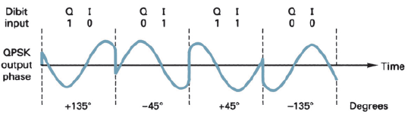
Quaternary Phase-Shift Keying (QPSK)

Slide 18
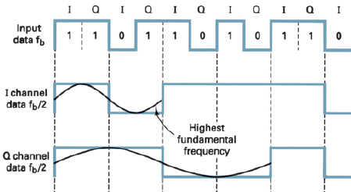
Ancho de banda QPSK
Como los datos de entrada son divididos en dos canales, la tasa de bit en los canales I y Q es igual a la mitad de la tasa de entrada (fb/2).
-La frecuencia fundamental más alta es igual a 1/4de la tasa de entrada: fb/4.
-El ancho de banda mínimo es entonces fb/2.
-El ancho de banda y el baudio son iguales.

Slide 19
EJERCICIO
Para un modulador QPSK con una tasa de datos de entrada (fb) es igual a 10Mbps y una frecuencia de portadora de 70 MHz, determine el mínimo ancho de banda (fn) y el baudio. También compare los resultados con los alcanzados con el modulador BPSK.

Slide 20
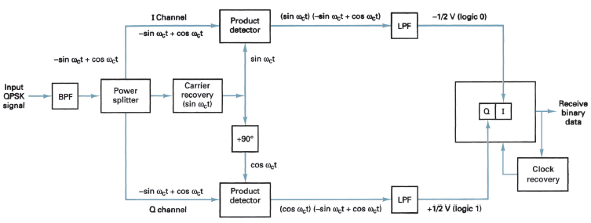
RECEPTOR QPSK

Slide 21

Receptor QPSK
$$sen wt(−sen wt+\cos{wt})$$

